Slide 1
JAVA

Slide 2
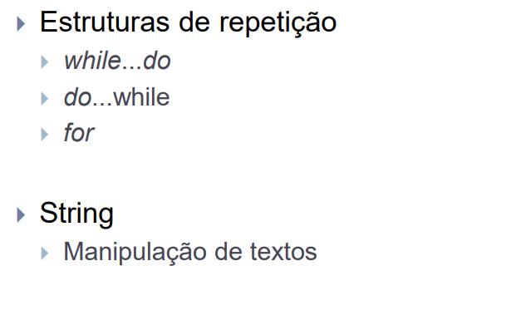

Slide 3
Comparação com campo tipo String:
String curso;
curso = JOptionPane.showInputDialog("Digite seu curso:");
if (curso.equals("ADM"))
{
JOptionPane.showMessageDialog(null, "Administração");
}
if (curso.equalsIgnoreCase("ADM"))
{
JOptionPane.showMessageDialog(null, "Administração");
}
Usar quando precisar diferenciar Maiúscula de Minúscula
Usar quando considerar os dois casos

Slide 4
Comparação com campo vazio:
String curso;
curso = JOptionPane.showInputDialog("Digite seu curso:");
if (curso.isEmpty())
{
JOptionPane.showMessageDialog(null, "Campo Vazio");
}
if (curso.equals(""))
{
JOptionPane.showMessageDialog(null, "Campo Vazio");
}
Usar quando precisar diferenciar Maiúscula de Minúscula
Usar verificar campo vazio (não foi preenchido)

Slide 5
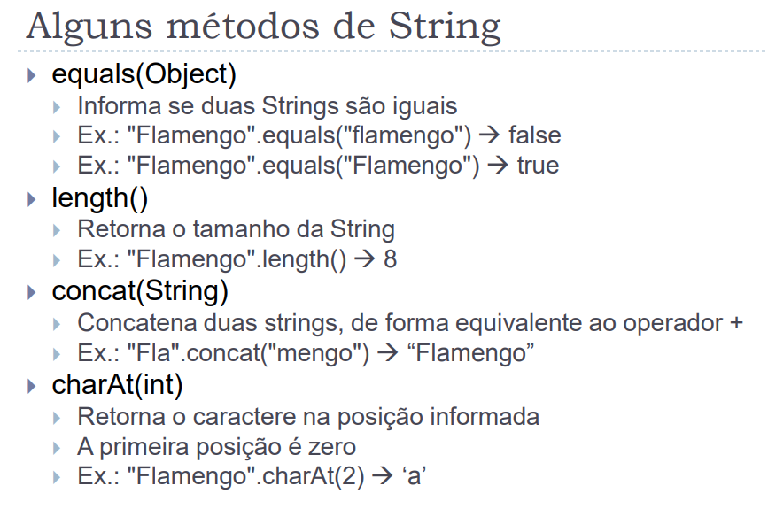

Slide 6
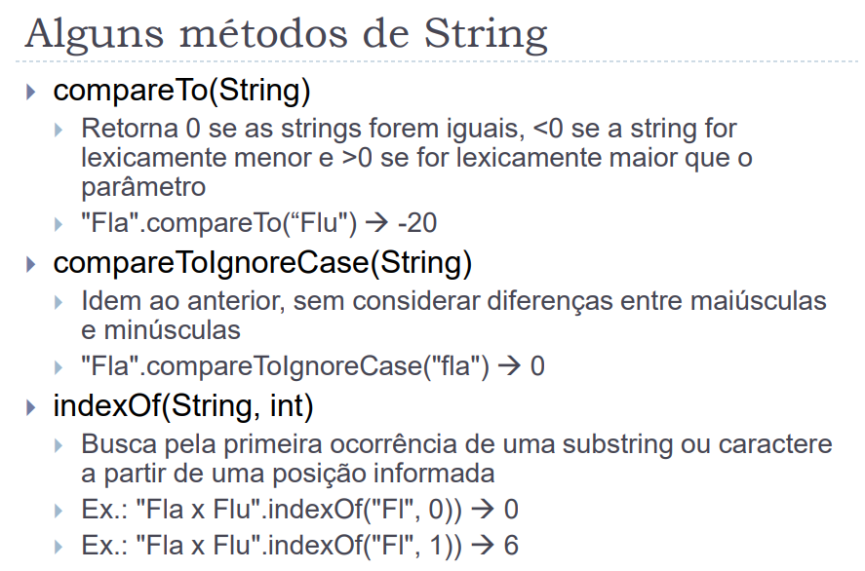

Slide 7
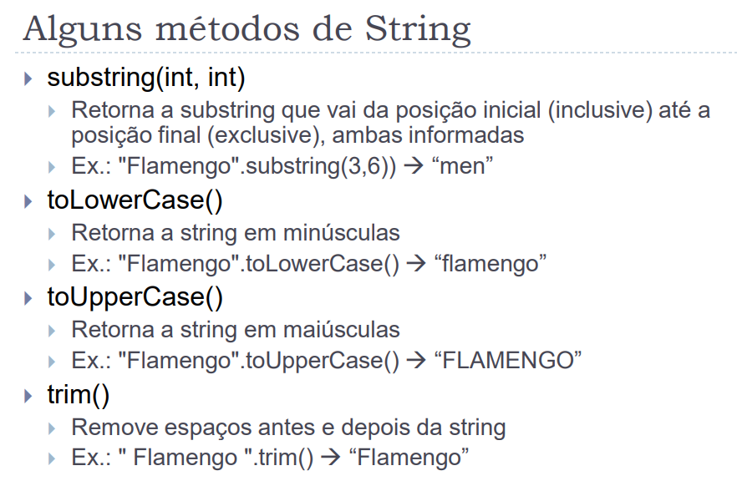

Slide 8
Exercícios – Lista 2
1) Escrever um algoritmo para ler o nome de um aluno e a sigla do curso e verificar:
Sigla Curso
ADM Administração
DIR Direito
CEX Comércio Exterior

Slide 9
Exercícios
2) Escrever um algoritmo para ler nome e a sigla do estado civil de uma pessoa e verificar a classificação:
Sigla Classificação
S Solteiro
C Casado
V Viúvo
D Divorciado

Slide 10
Exercícios
3) Construir um algoritmo para cadastrar os dados de um funcionário, a partir dos dados de entrada: nome, cargo e salário.
Sigla Cargo
T Técnico
E Engenheiro de Software
A Analista Sistemas
P Programador
W Web-Designer
G Gerente Projetos

Slide 11
Exercícios
4) Escrever um algoritmo para ler dois valores e escolher a operação matemática desejada (adição, subtração, multiplicação e divisão). Ao final exibir o resultado.
Exemplo: valor1 = 2
valor2 = 3
operação = adição
Resultado = 5

Slide 12
Contador e Acumulador
CONTADOR = Os contadores acumulam seu próprio valor, acrescentando 1 a cada execução do programa.
Ex.: total := total + 1
ACUMULADOR (SOMADOR) = É uma variável que atua acumulando valores ou variavel a cada vez que o código é executado.
Ex.: total := total + valor/variavel
12
Notes:
12
12

Slide 13
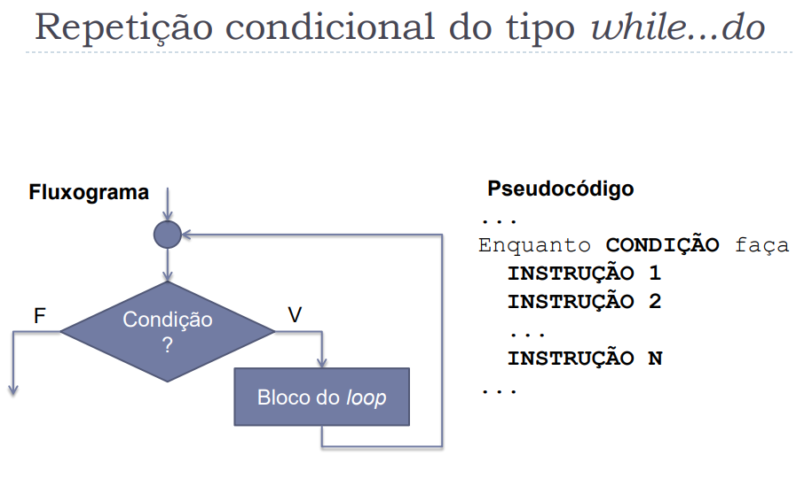

Slide 14
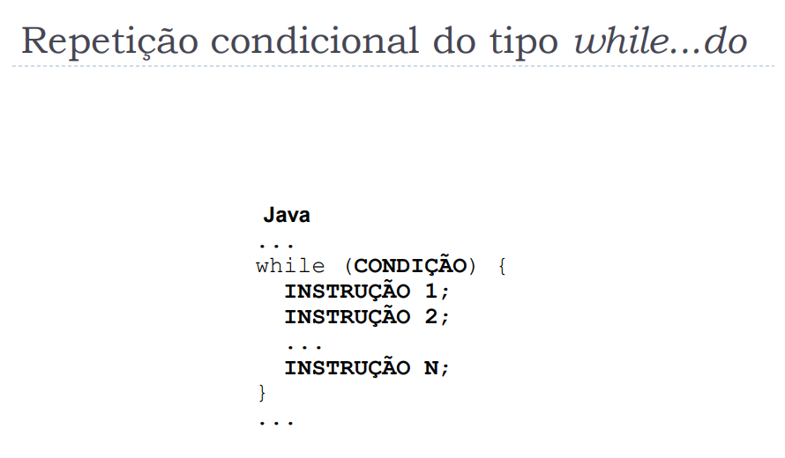

Slide 15
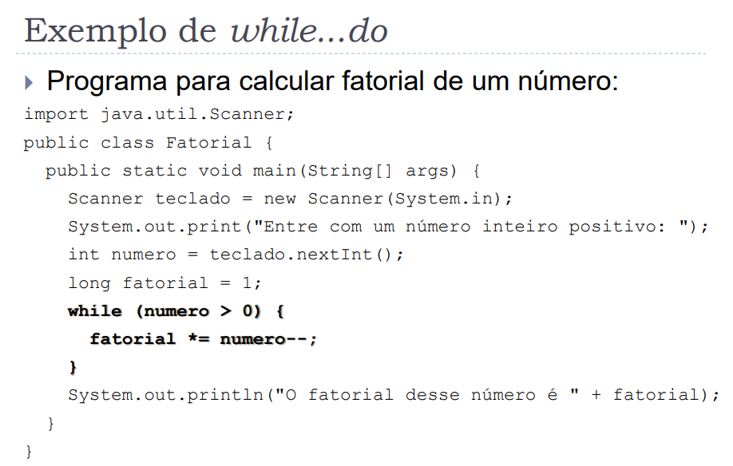

Slide 16
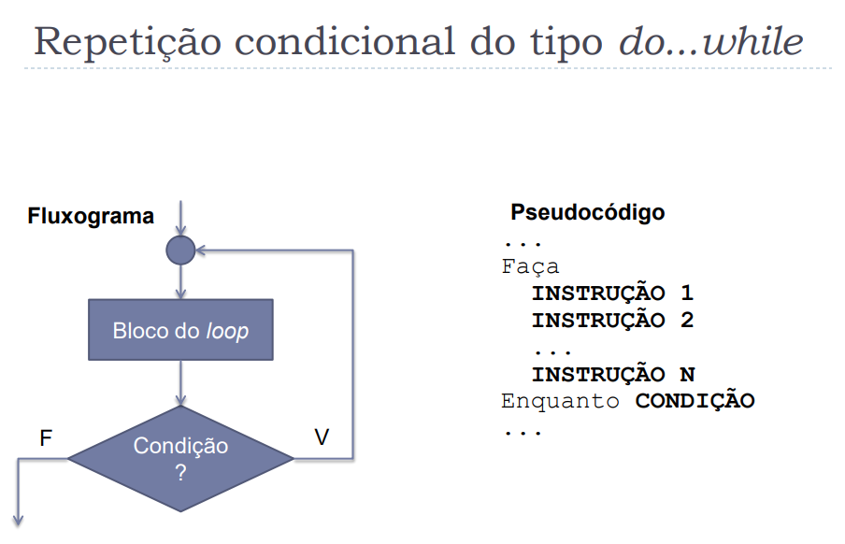

Slide 17
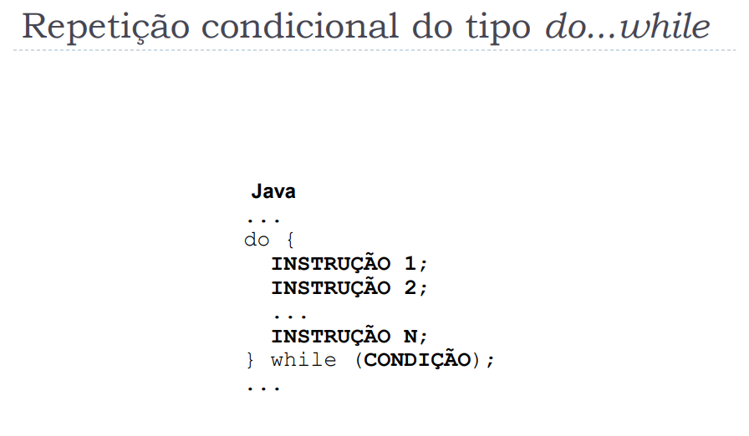

Slide 18
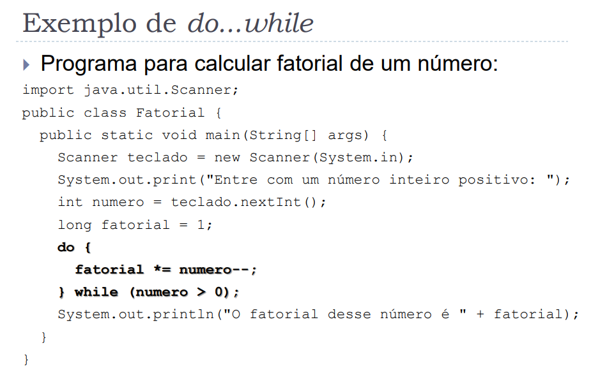

Slide 19
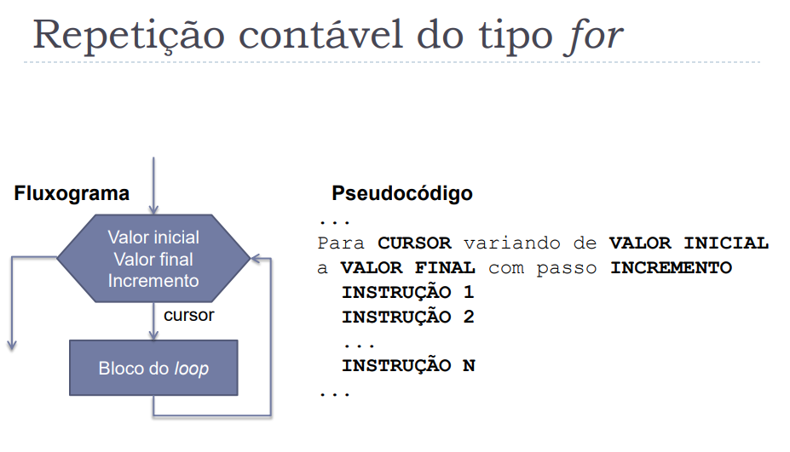

Slide 20
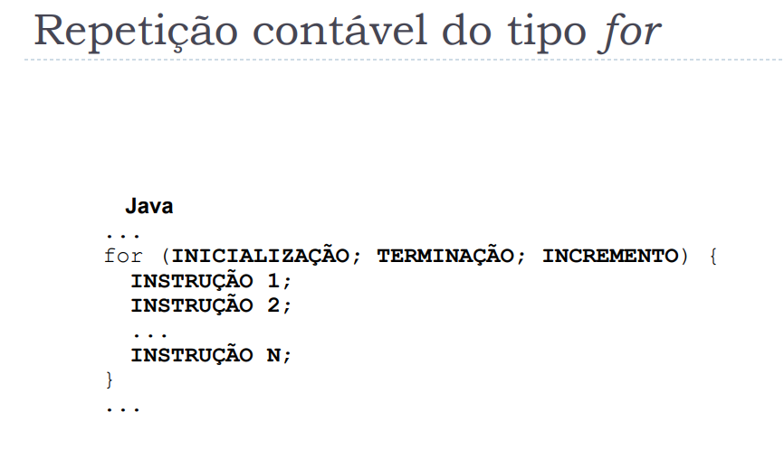

Slide 21
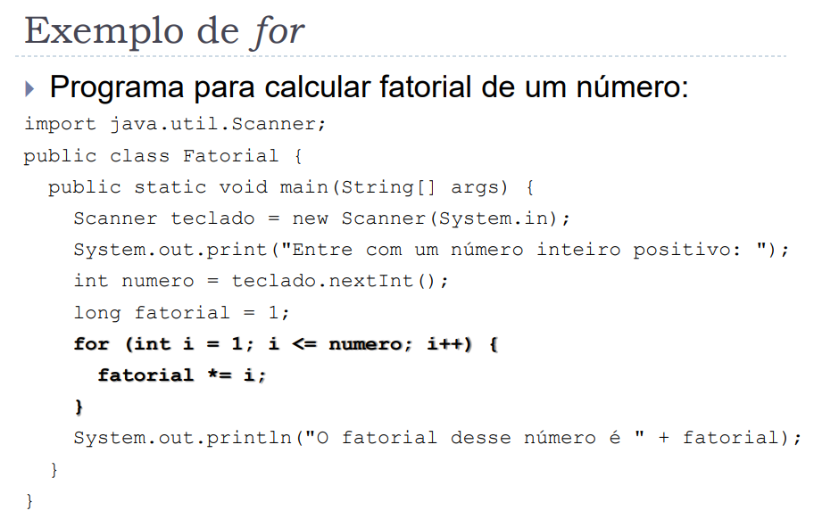

Slide 22
Vamos Praticar com Repetição
1) Escrever um programa que leia nome, disciplina e duas notas dos 30 alunos de um curso. Após calcular a média final e verificar sua situação:
Alunos Reprovados (média < 5)
Alunos em Recuperação (média >= 5 e média < 7)
Alunos Aprovados (média >= 7)
22
Notes:
22
22

Slide 23
Exercícios
2) Escrever um algoritmo para cadastrar dados de 50 alunos de uma Escola: nome do aluno e a sigla do curso e verificar o total alunos em cada curso:
Sigla Curso
INF Informática
MEC Mecatrônica
ELE Eletrônica
DES Design

Slide 24
Exercícios
3) Construir um algoritmo para cadastrar os dados dos 50 funcionários, a partir dos dados de entrada: nome, setor e salário. E verificar o total de funcionários de cada setor.
Sigla Cargo
A Almoxarifado
P Produção
C Contabilidade
V Vendas
Ao final, exibir o total de todos os salários.

Slide 25
Exercícios
4) Construir um algoritmo que leia o nome e formação dos alunos de uma escola. Após verificar o total de alunos em cada formação:
Ensino Fundamental
Ensino Médio
Ensino Técnico
Graduação
25
Notes:
25
25

Slide 26
Exercícios
5) Construir um algoritmo que receba como entrada os dados de 100 alunos de uma Universidade: nome, idade e sexo. Após verifique a quantidade de alunos:
Total de alunos maior e menor de idade (18 anos)
Total de alunos por sexo (masculino e feminino)
26
Notes:
26
26

